Slide 1
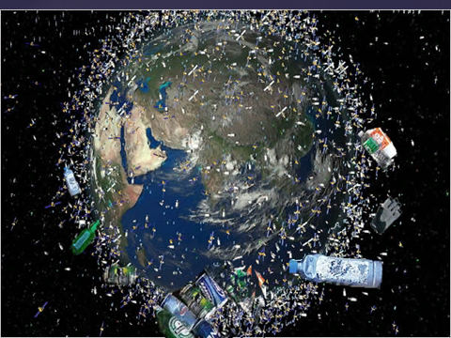
Монстр цивилизации

Slide 2
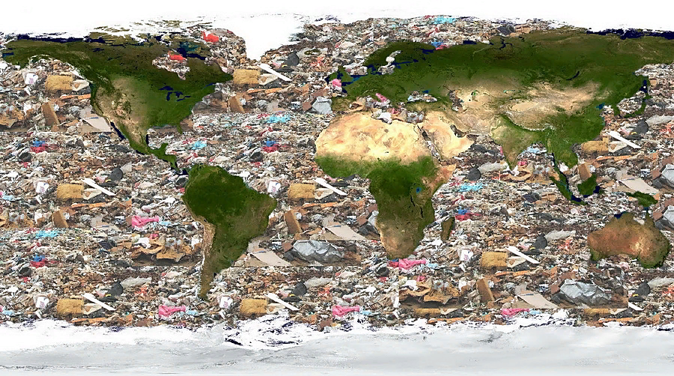

Slide 3
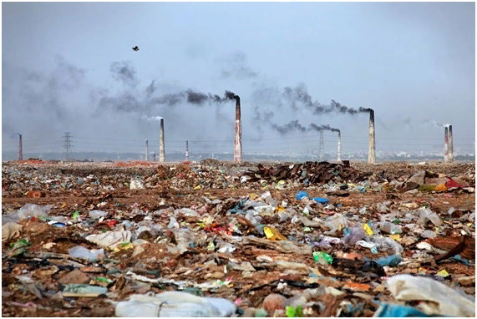

Slide 4
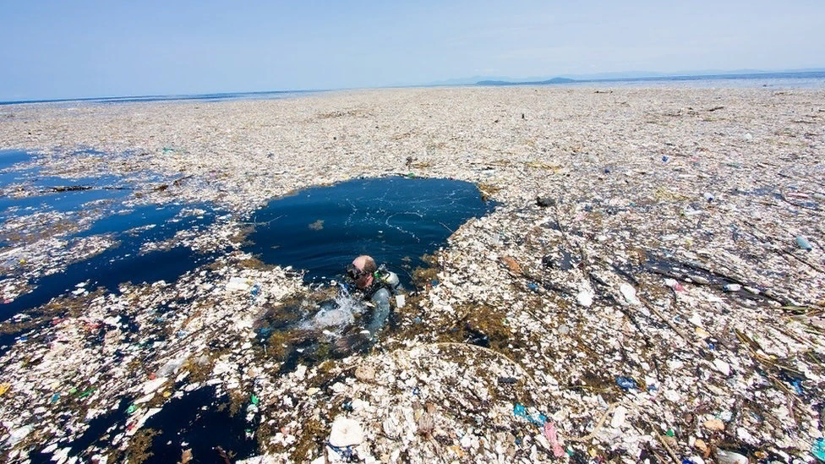

Slide 5
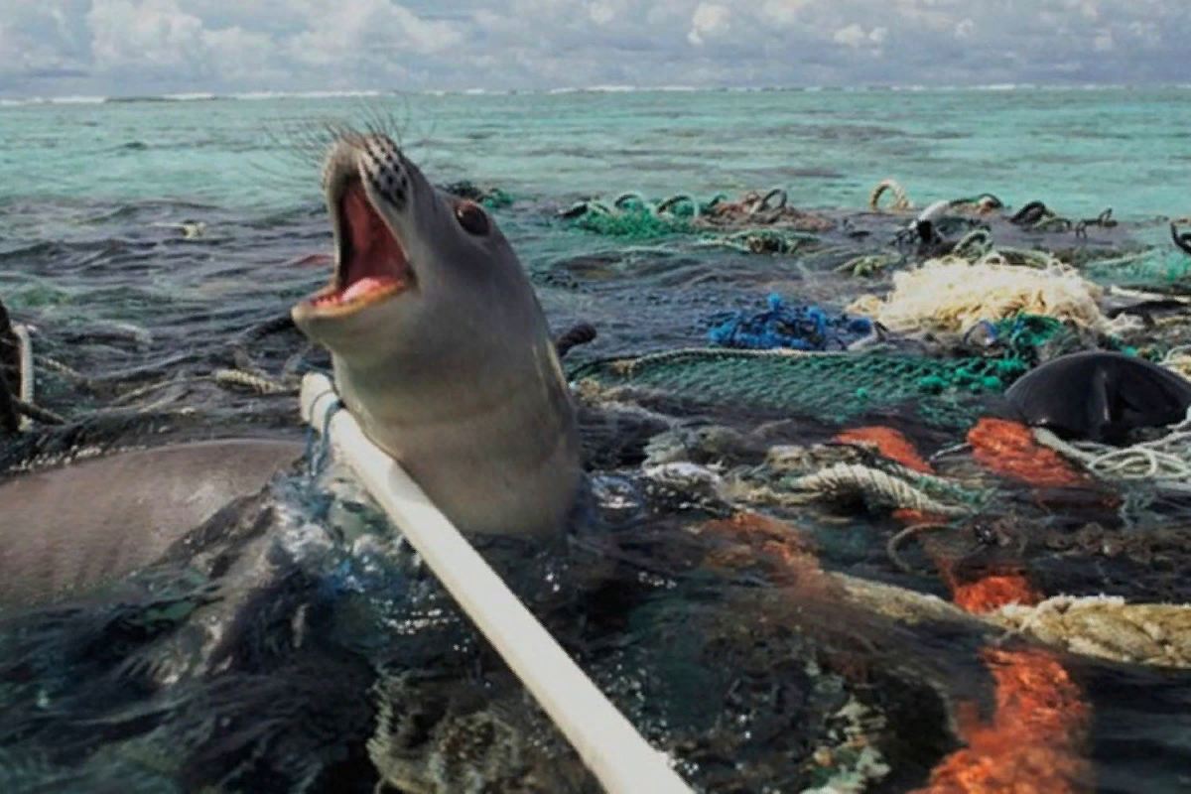

Slide 6
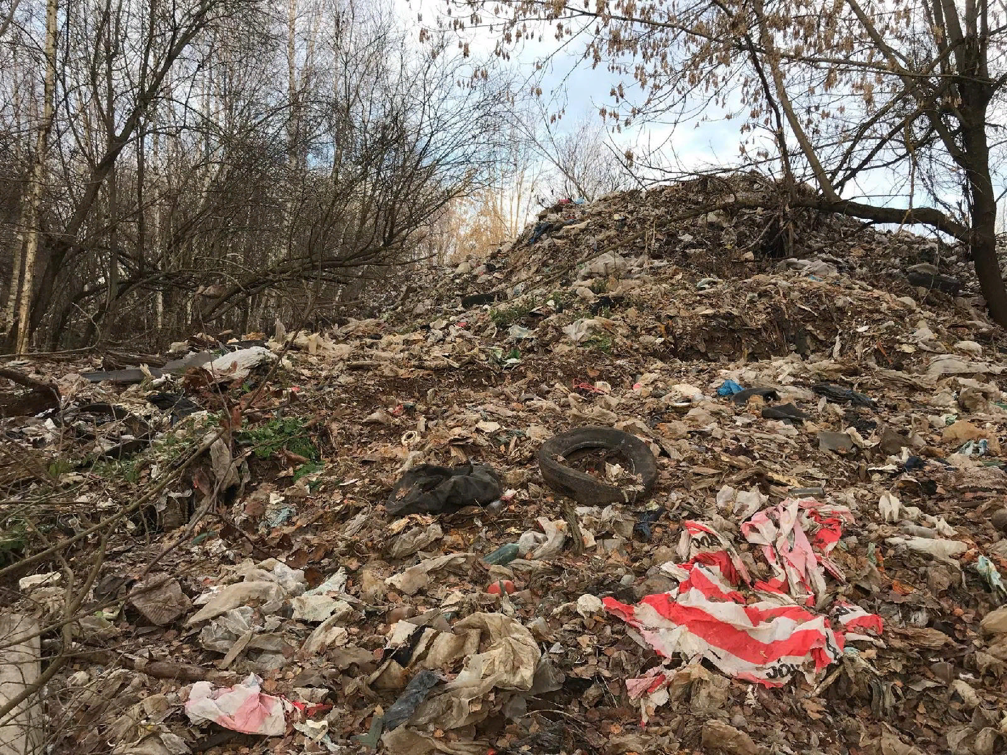
Проблема № 2235997
Свалки мусора в лесу
Московская обл, г Звенигород
В лесу в 200х метрах от заправки BP по Ильинскому шоссе в сторону Звенигорода выросла очень большая свалка бытового мусора!

Slide 7
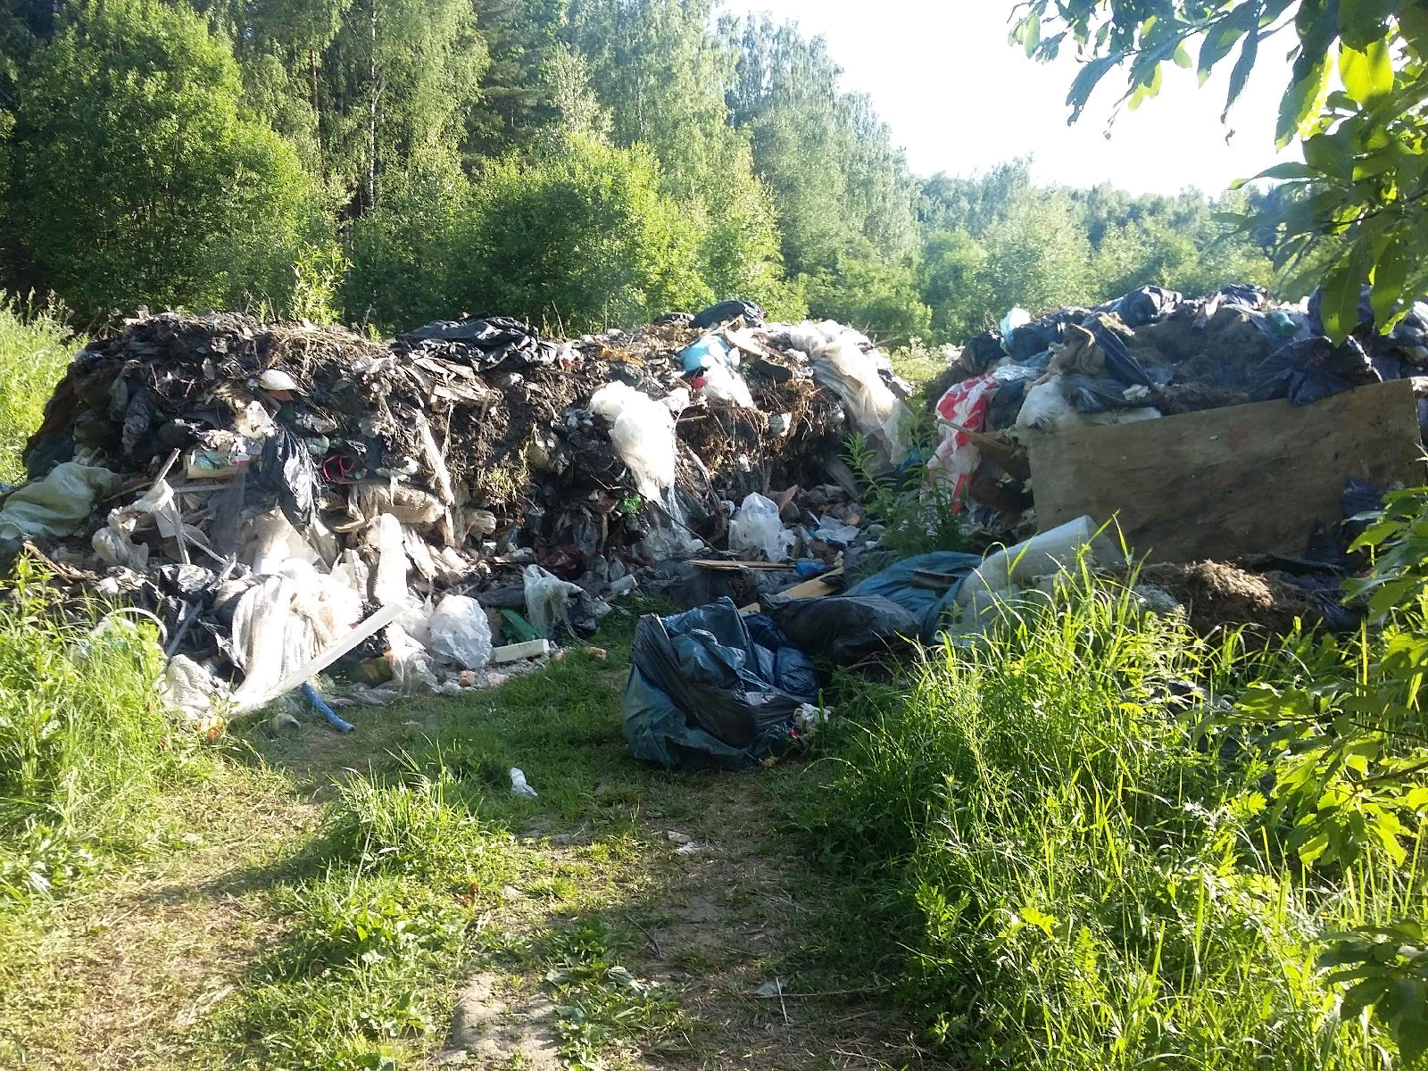
Проблема № 1716620
Свалки мусора в лесу
Московская обл, г Звенигород, мкр Супонево, д 8
В г.о. Звенигород в мкр. Супонево создана свалка из мусорных отходов на лесной территории района!!

Slide 8
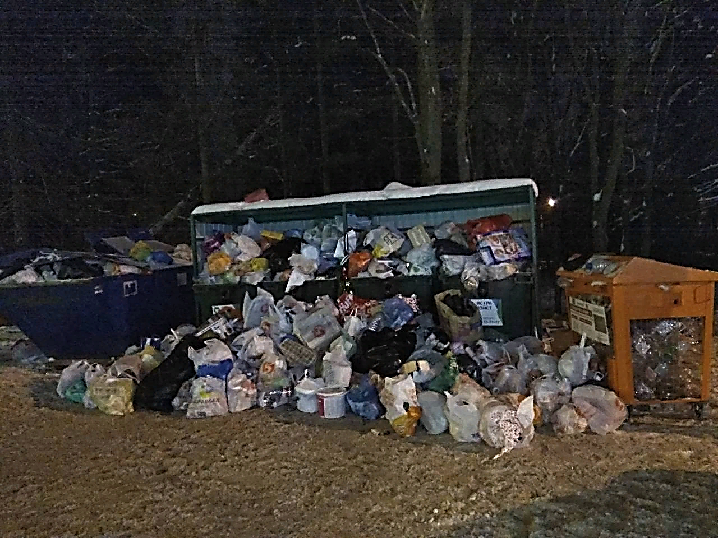

Slide 9
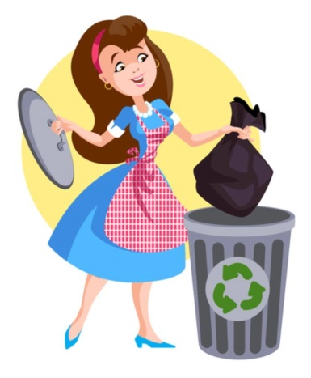
В среднем человек производит 400 кг мусора в год.
В Звенигороде проживает 22 500 человек. (данные на 2018-2019 г.)
Сколько тонн мусора произведут все Звенигородцы за 1 год ?

Slide 10
400кг х 22500= 9000 кг отходов мы производим в год
В год жители Звенигорода производят 9 тонн отходов

Slide 11
Всего несколько фактов о мусоре
• 100 000 морских животных и 1000 000 птиц погибают каждый год, принимая пластик за еду; • 1 батарейка загрязняет 20 квадратных метров земли, а это территория обитания одного ёжика и двух кротов; • 60 кг макулатуры спасает одно дерево; • мусорные свалки в России уже занимают пространство, равное площади Швейцарии; • если из отходов, которые жители России выбрасывают ежегодно, построить башню с основанием 1х1 метр, то по ней можно будет взобраться до Луны; • каждый год в России территория под свалки увеличивается на площадь, равную Москве и СПб вместе взятым; • каждый из нас выбрасывает 400 кг мусора в год.

Slide 12
Сроки разложения разных видов мусора

Slide 13
Гарбология (от англ. garbage-мусор),мусороведение, наука,которая изучает состав мусора и методы его утилизации.

Slide 14
Что такое раздельный сбор мусора?
Раздельный сбор мусора - это система, при которой отходы разделяются на несколько видов, чтобы затем повторно их использовать и на специальных комбинатах произвести из них новую продукцию. Такой подход значительно уменьшает негативное влияние на окружающую среду.

Slide 16
Контейнеры для РСО

Slide 17
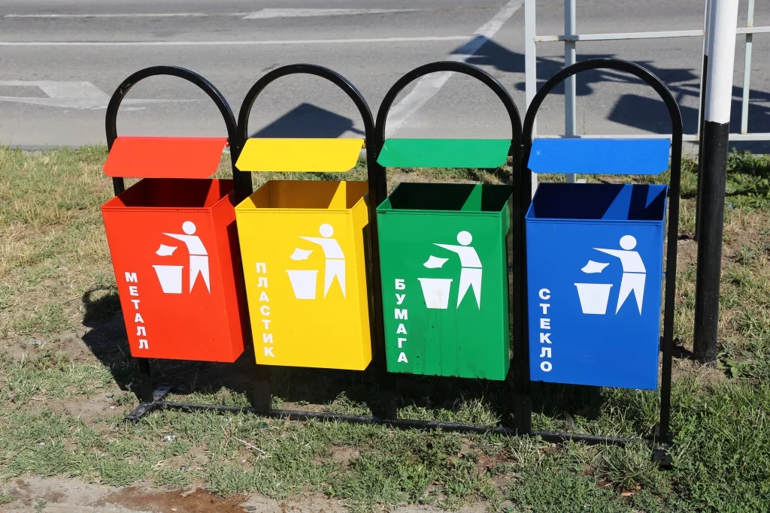

Slide 19
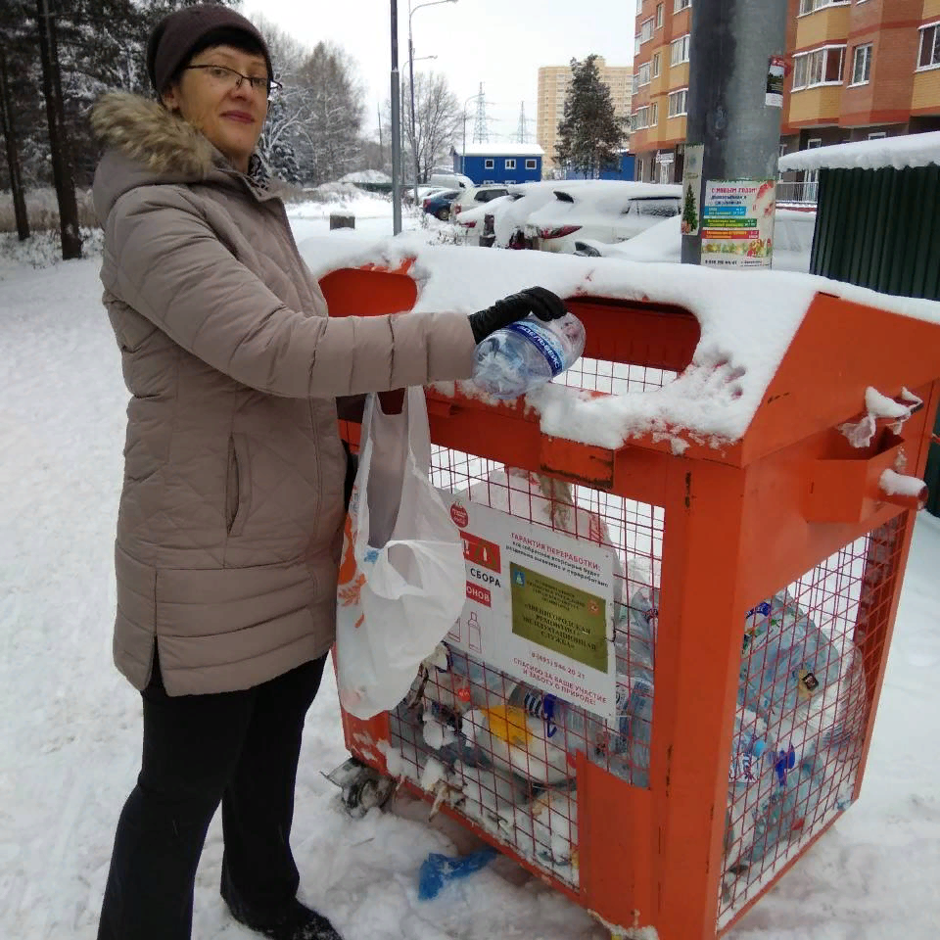

Slide 21
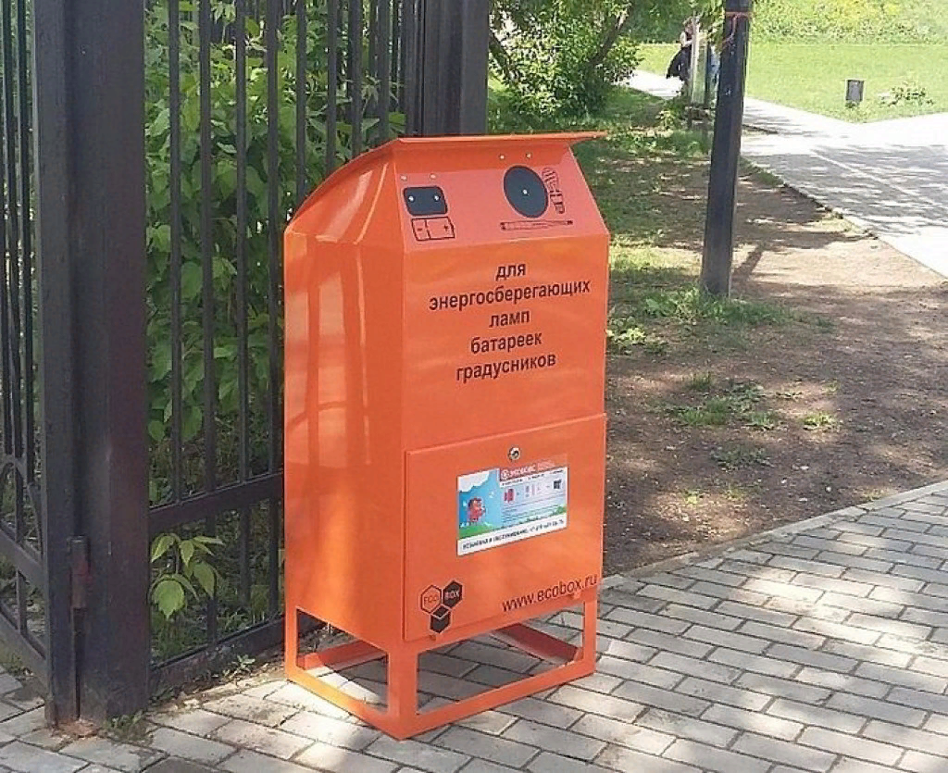

Slide 22
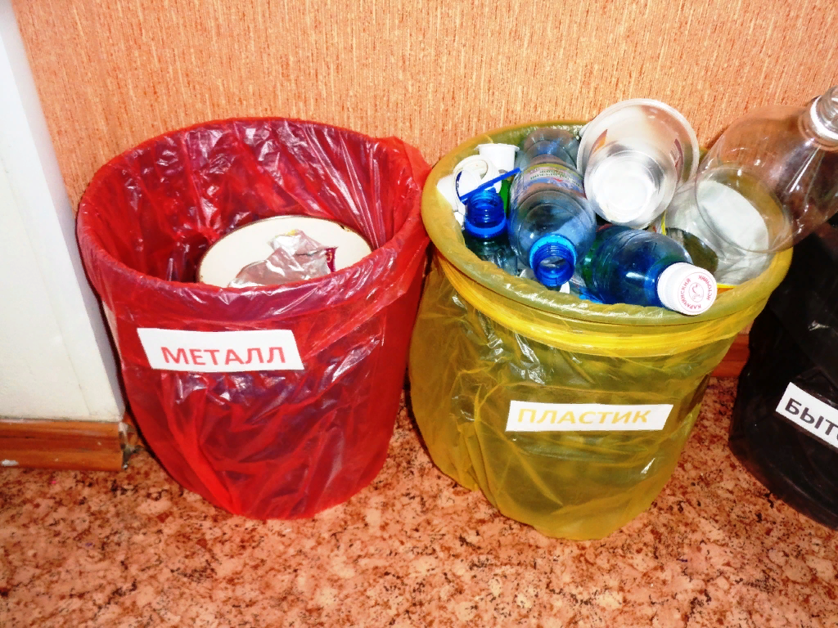

Slide 23
Что сдавать в переработку?

Slide 26
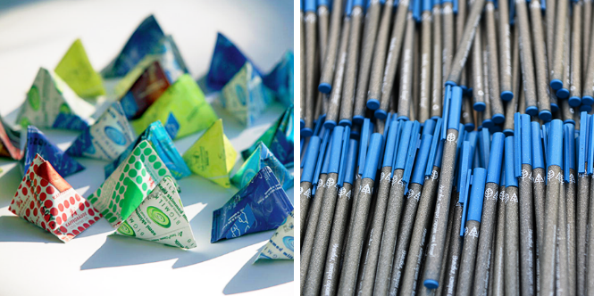
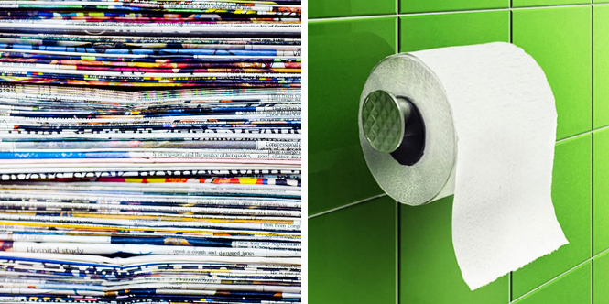
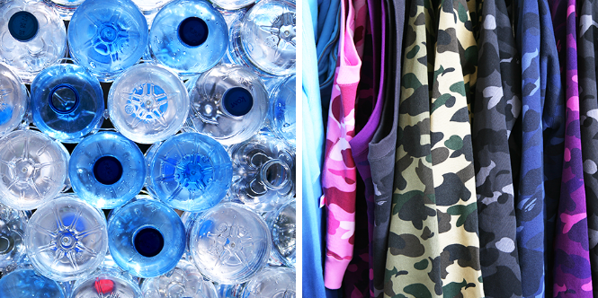
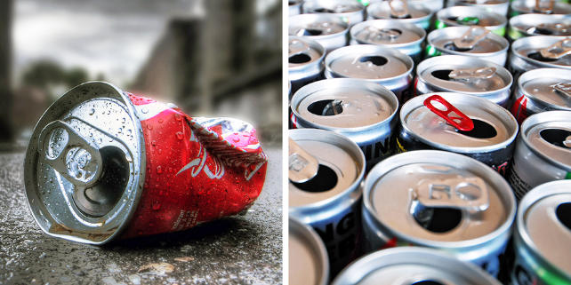
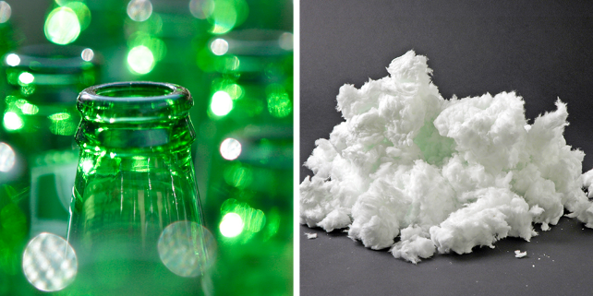
Большую часть того, что люди каждый день выбрасывают, можно переработать и использовать снова.
Упаковка Tetra Pak – шариковая ручка
Макулатура – туалетная бумага
Пластик – куртка
Алюминиевая банка – алюминиевая банка
Стеклянная бутылка – стекловата

Slide 27
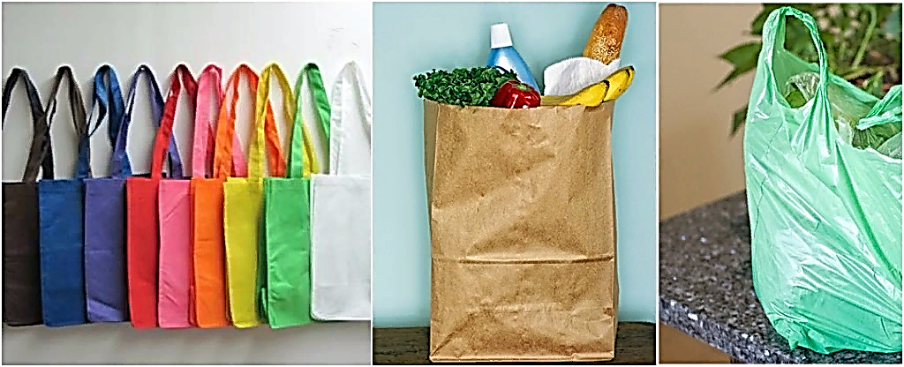

Slide 28
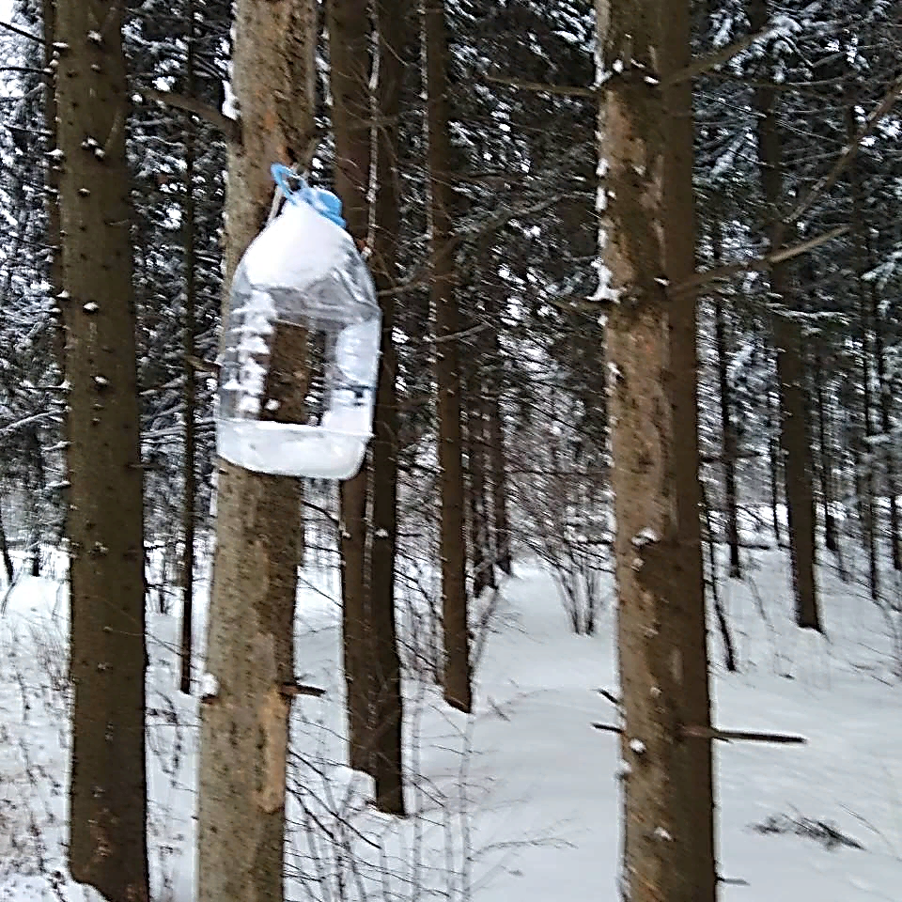

Slide 29
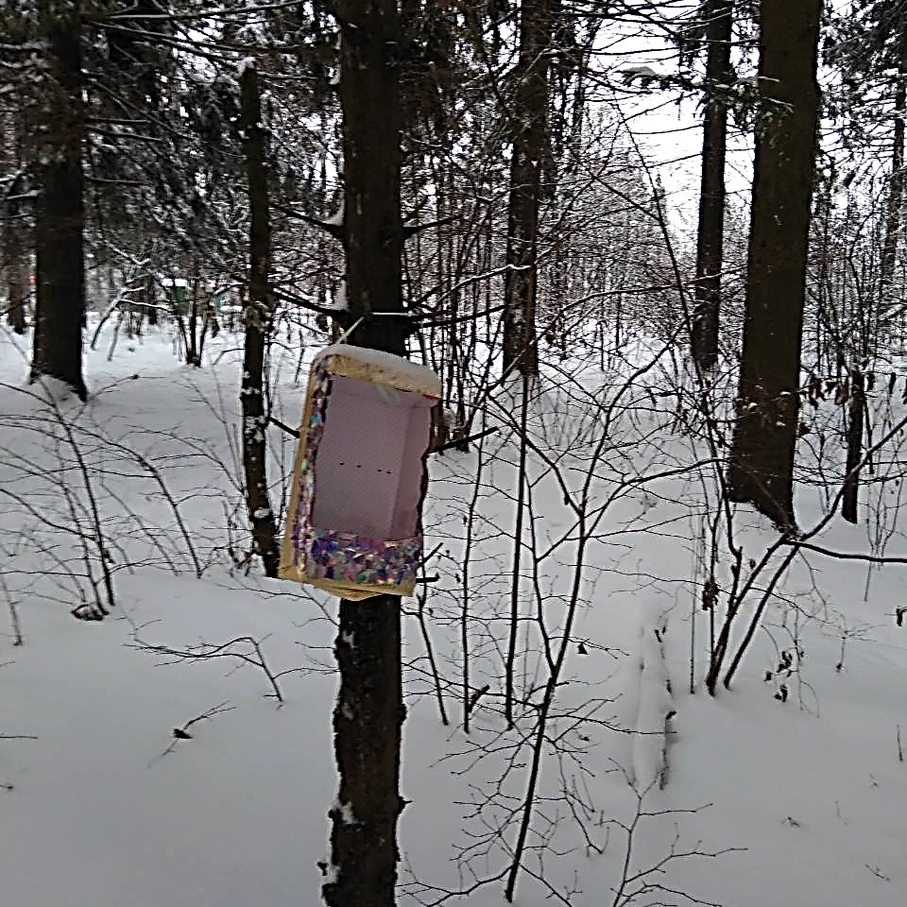

Slide 30
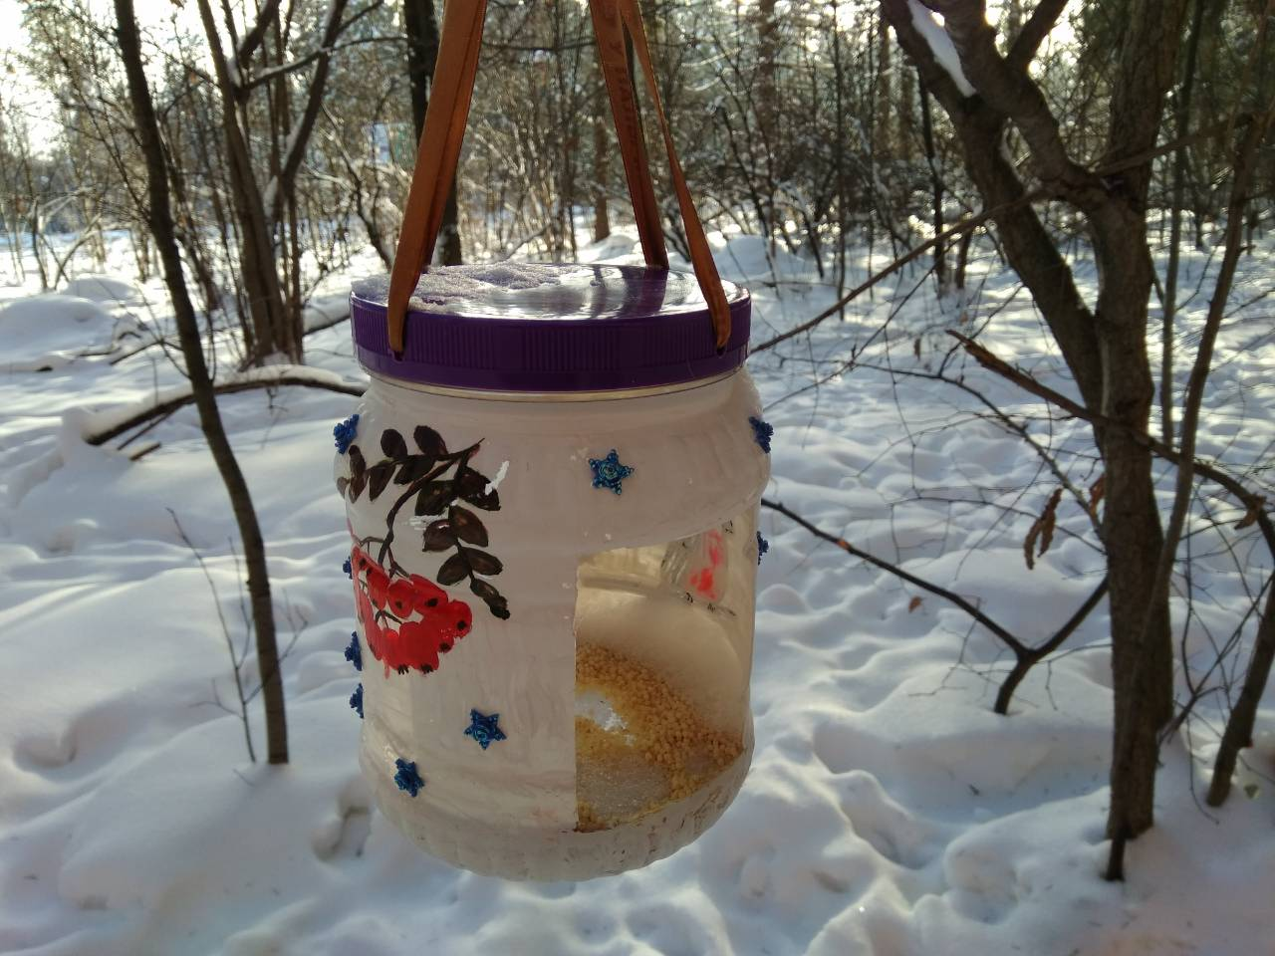

Slide 31
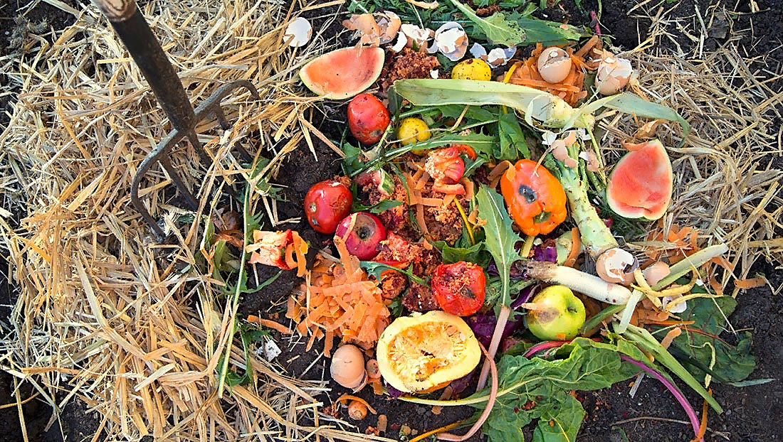

Slide 32
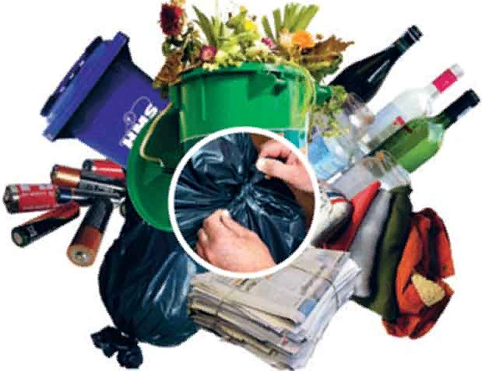

Slide 33
Берегите природу! Сортируйте мусор!

Slide 34
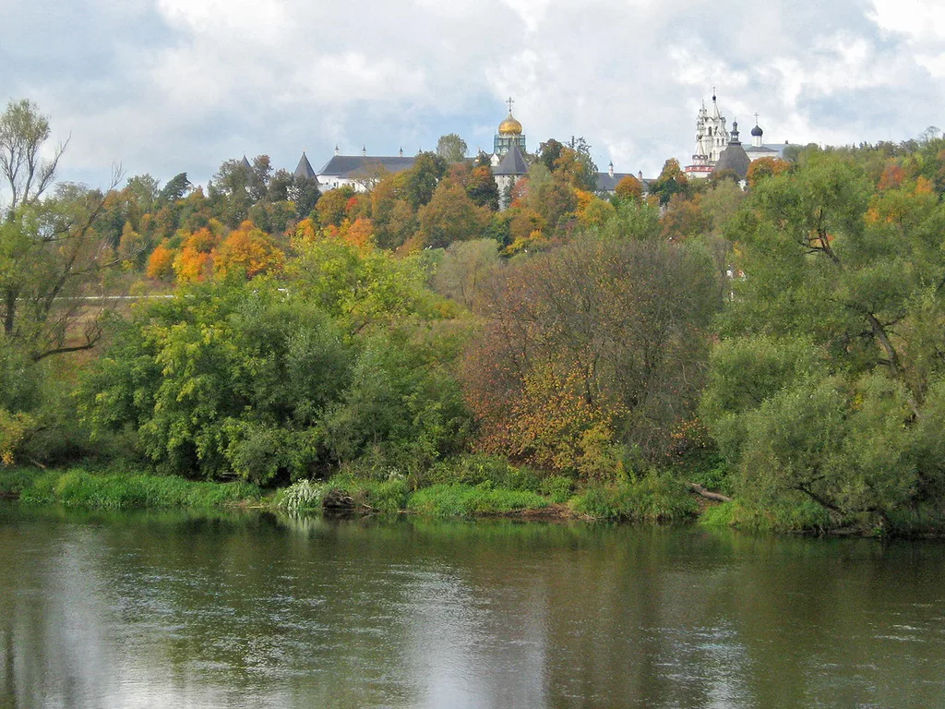

Slide 35
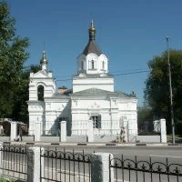

Slide 36
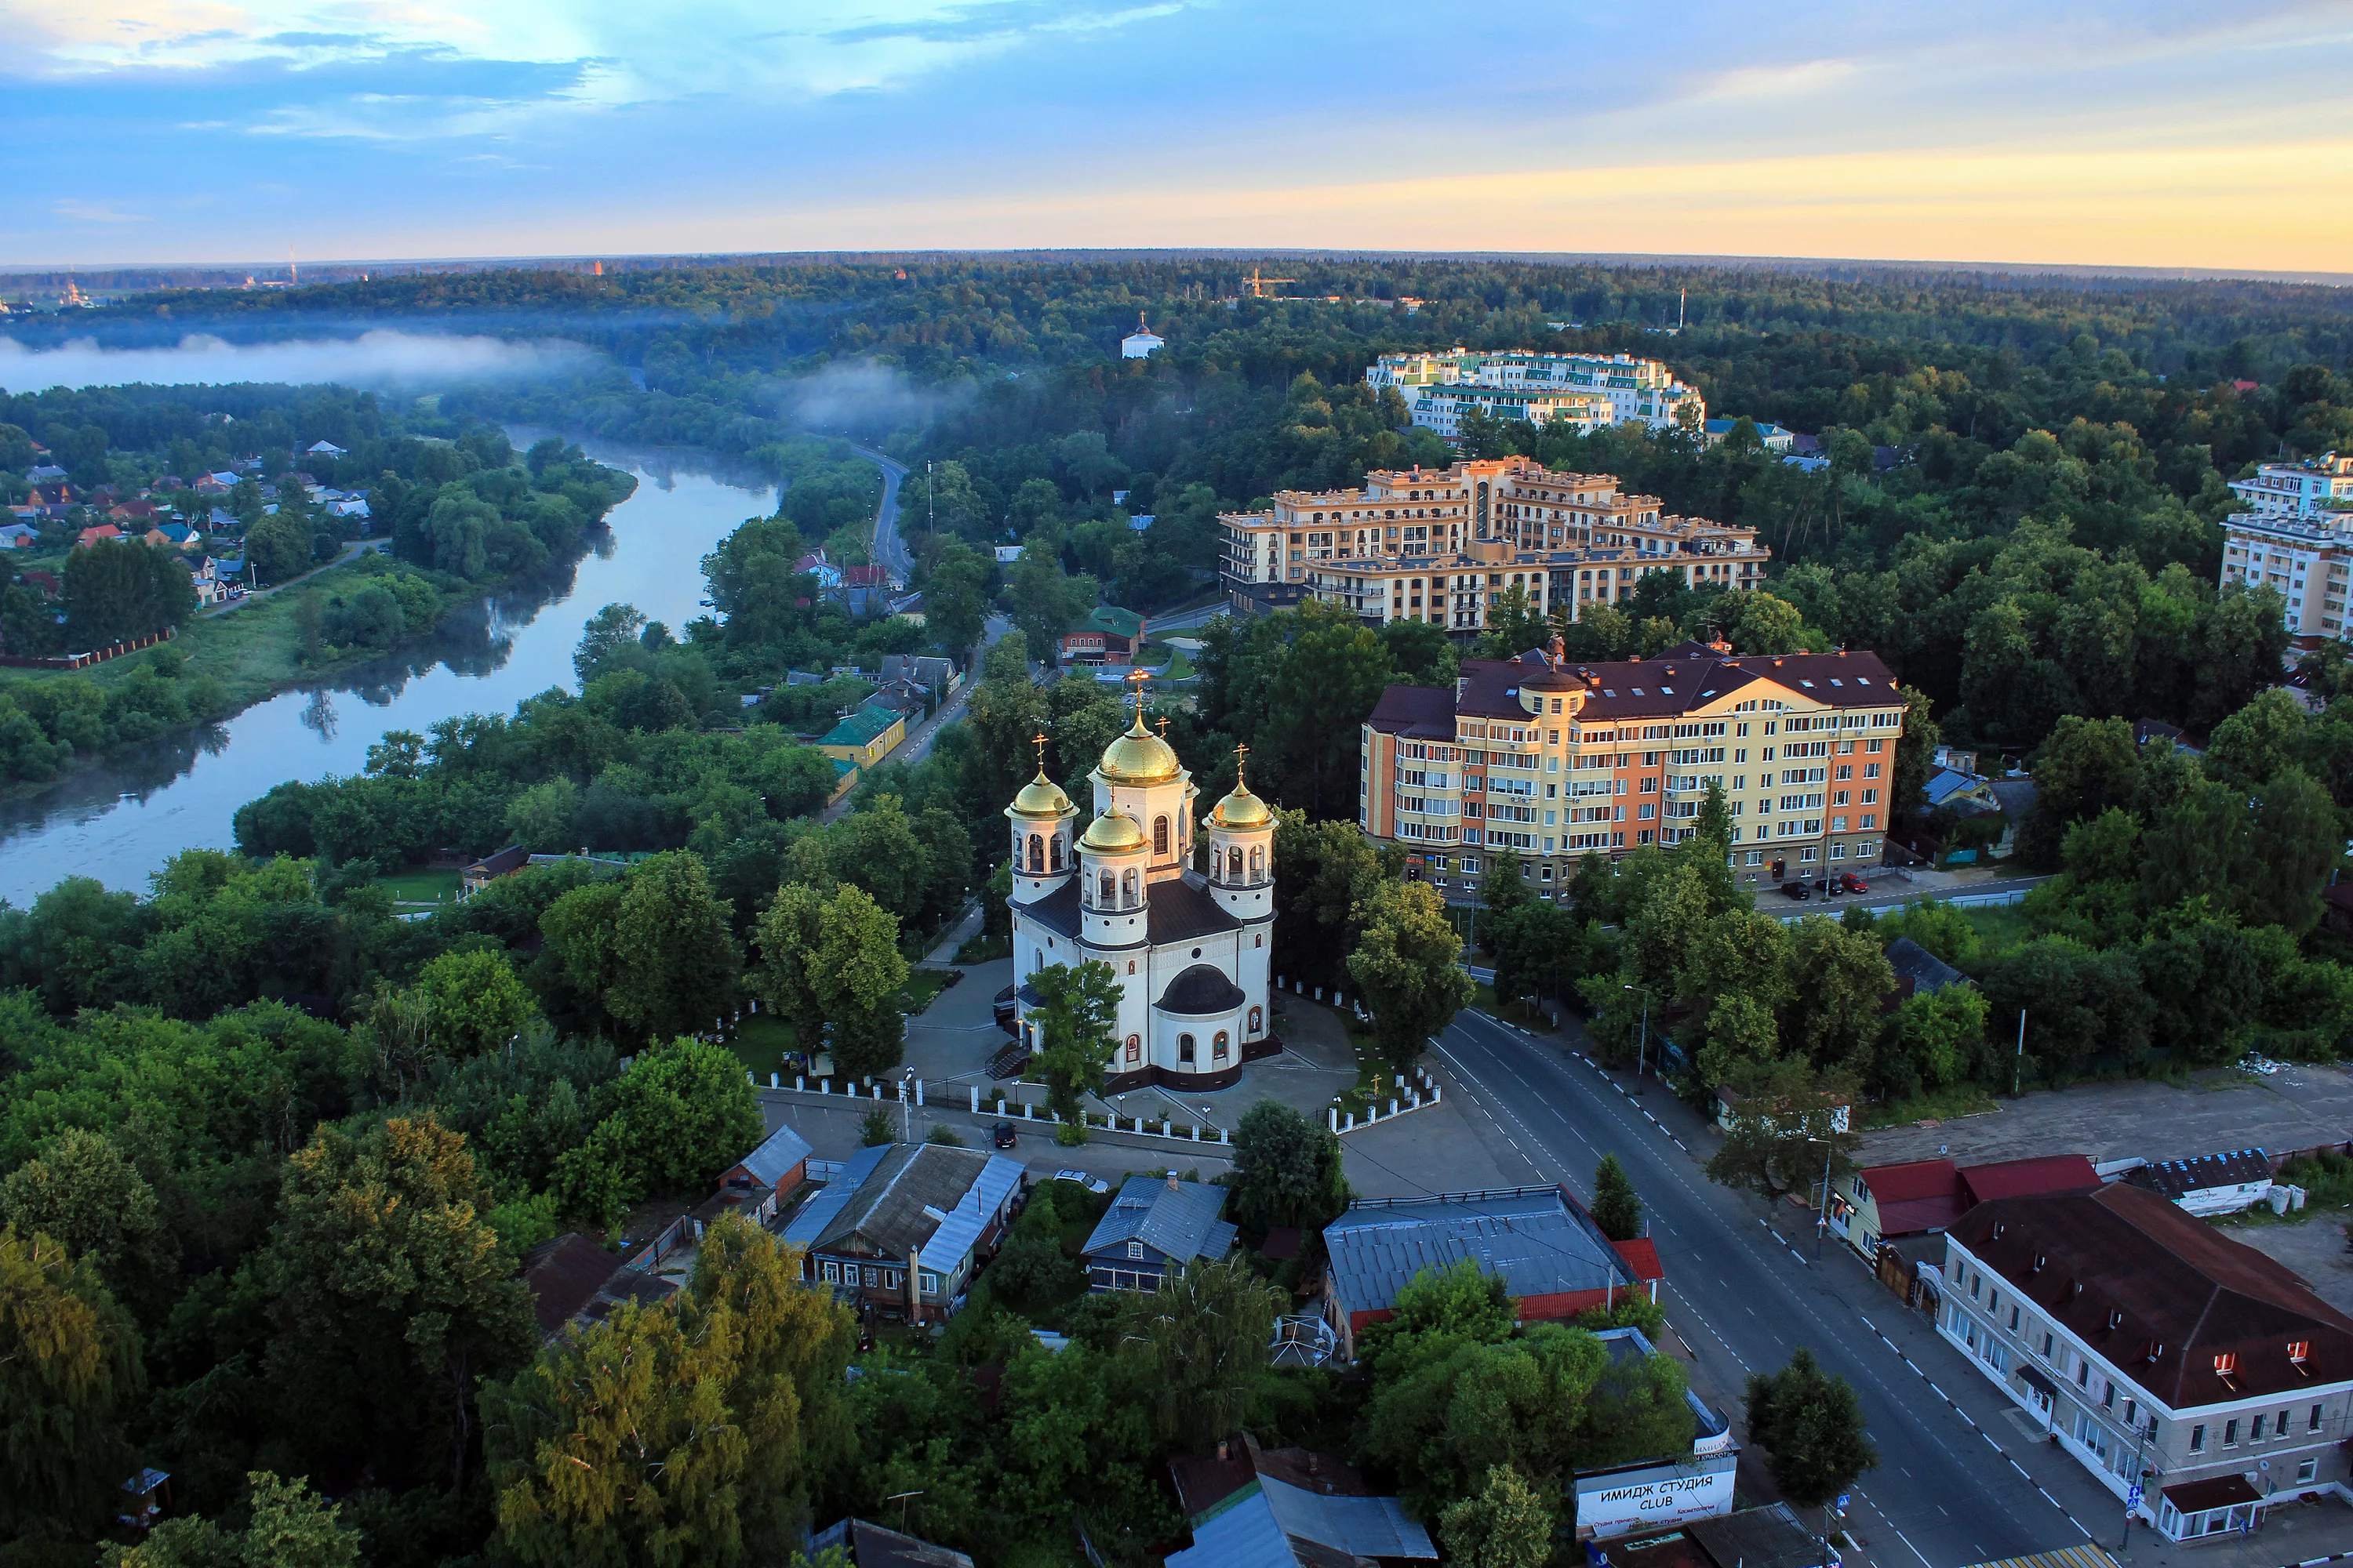

Slide 37
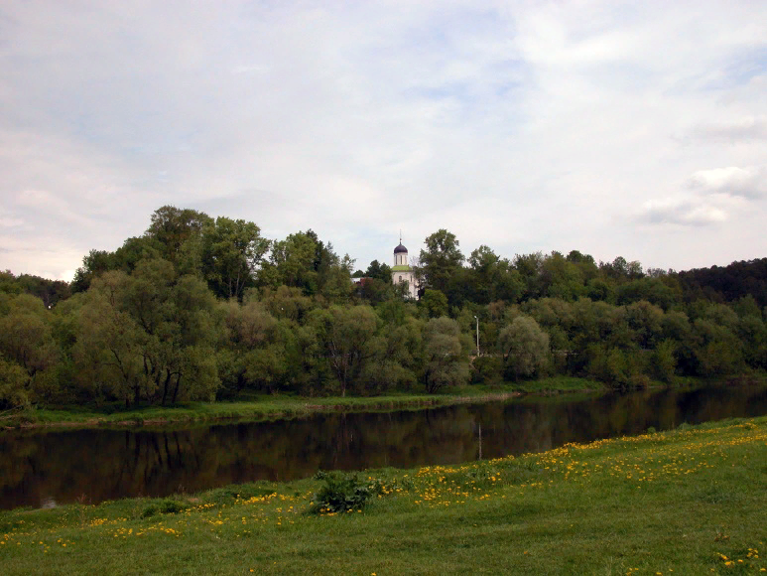

Slide 38
